Slide 1
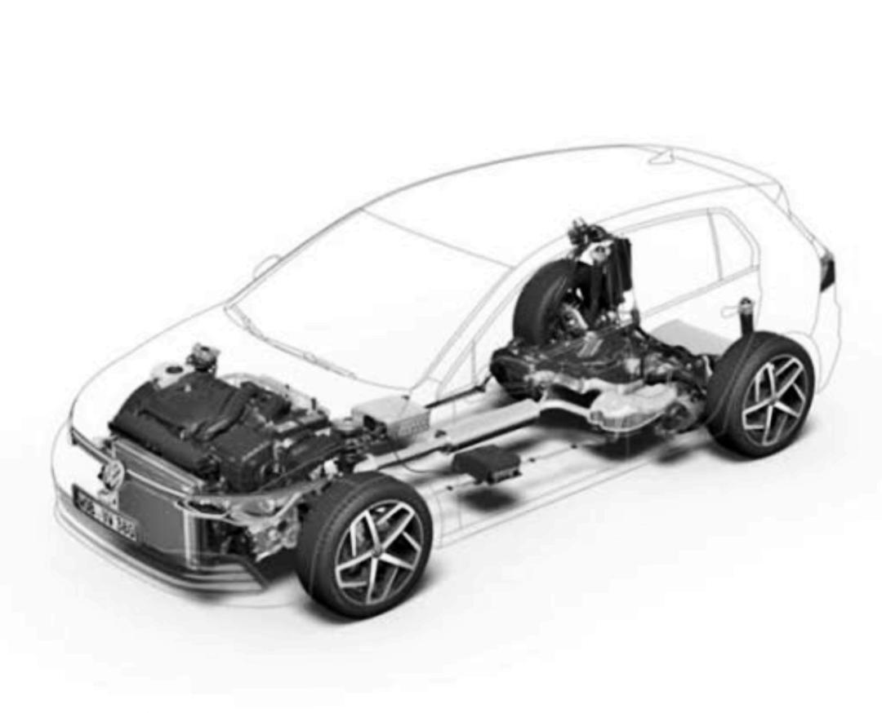
¿Cuál es la función del chasis ?
Es el encargado de conectar las cuatro ruedas y el sistema de dirección y el que recibe todas las cargas y esfuerzos del auto. El chasis carga la masa total del vehículo y ubica cada uno de sus componentes en una posición ventajosa.

